Slide 1
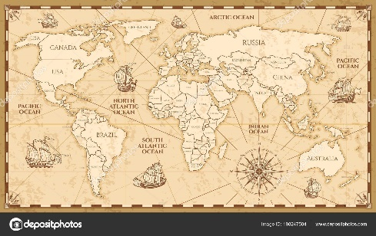

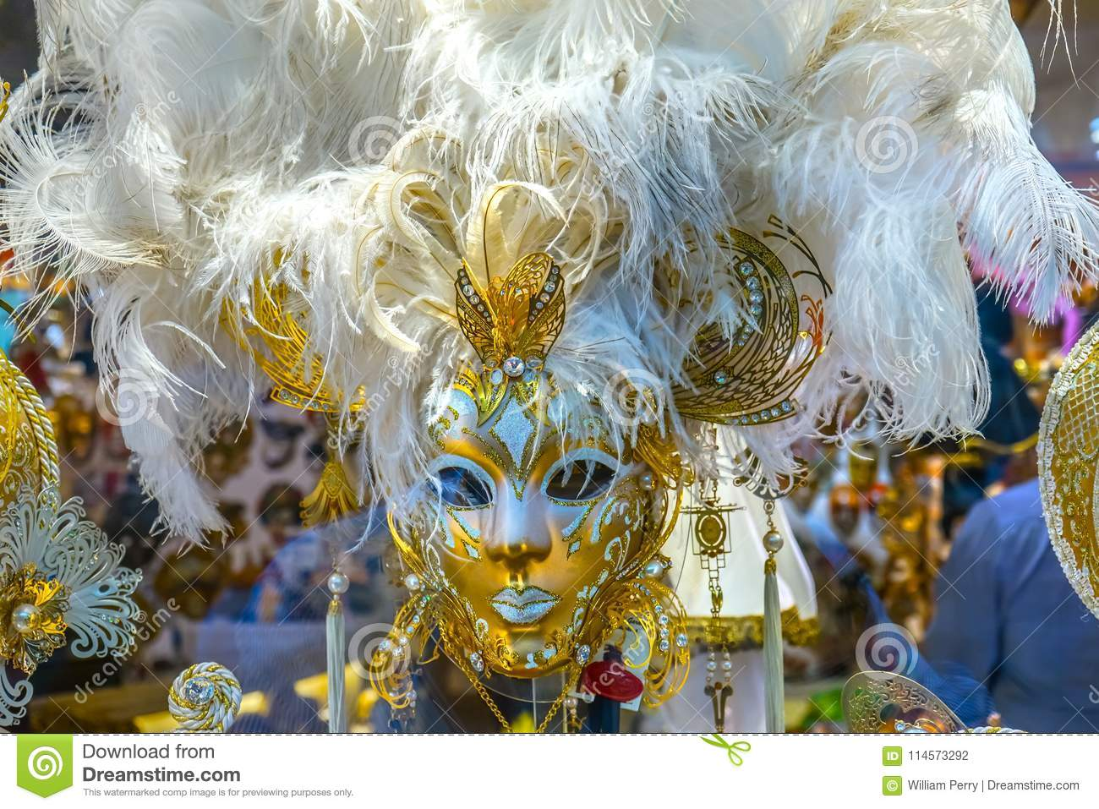
MASKERS WERELDWIJD

Slide 2
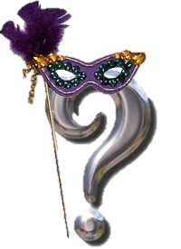
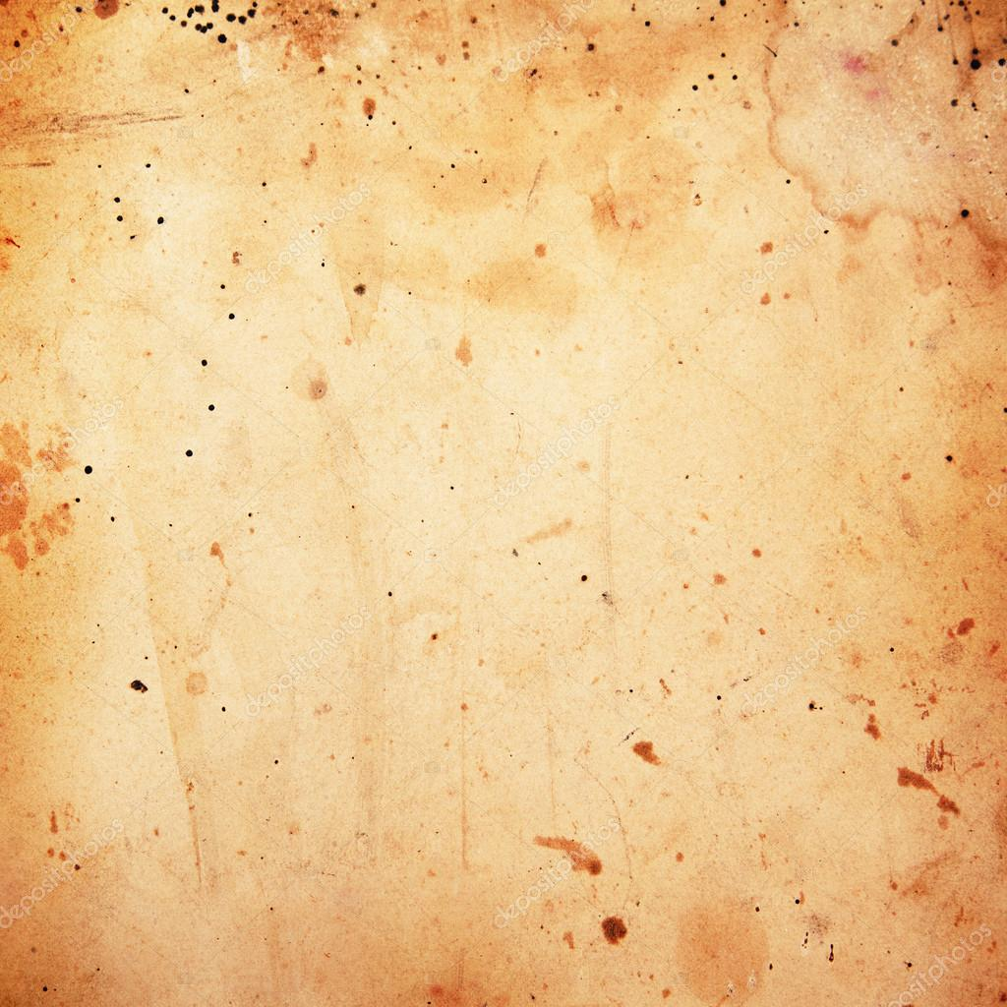
DIT WIL JE WETEN OVER HET DODENMASKER VAN TOETANCHAMON:
EEN BIJZONDERE EN MOGELIJK VERVLOEKTE VONDST
Rond 1323 vóór het begin van de jaartelling blies in het oude Egypte farao Toetanchamon zijn laatste adem uit. Toetanchamon was nog maar 19 jaar oud toen hij overleed. Daarnaast had hij last van verschillende handicaps, zoals een klompvoet en een scheve ruggengraat, als het gevolg van net iets te veel familieconnecties tussen zijn voorouders.

Slide 3
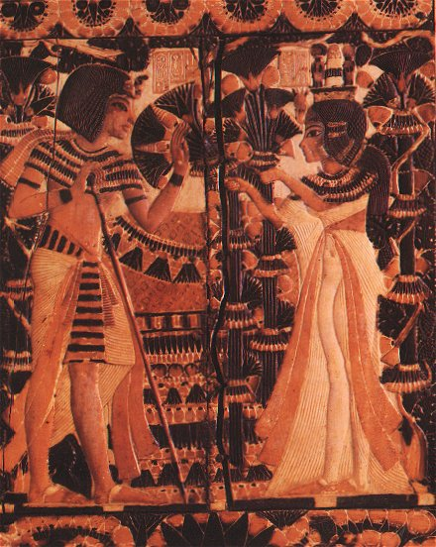
Toetanchamon en zijn vrouw (en halfzus) afgebeeld op een doos uit zijn graftombe
Met zo’n korte regeerperiode zou je denken dat deze farao inmiddels wel vergeten is. Een van zijn opvolgers heeft ook geprobeerd om de naam van Toetanchamon uit de geschiedenis te wissen, maar dat is niet gelukt. Toetanchamon is nog wereldwijd bekend. Niet door zijn belangrijke daden tijdens zijn tienjarige regeerperiode, de faam van Toetanchamon ontstond vooral na zijn dood.
Hoe dan?
Zoals alle belangrijke mensen in het oude Egypte werd deze farao na zijn dood niet zomaar begraven of gecremeerd. Hij werd gemummificeerd en met een heleboel grafgiften die hem in het hiernamaals moesten helpen in een ondergronds graf geplaatst. Het graf van Toetanchamon was naar verhouding aan de kleine kant voor zo’n belangrijk persoon. Mogelijk omdat er geen rekening gehouden werd met de mogelijkheid dat de farao op 19-jarige leeftijd al zou sterven en ze hier dus niet al jaren op voorbereid waren.

Slide 4
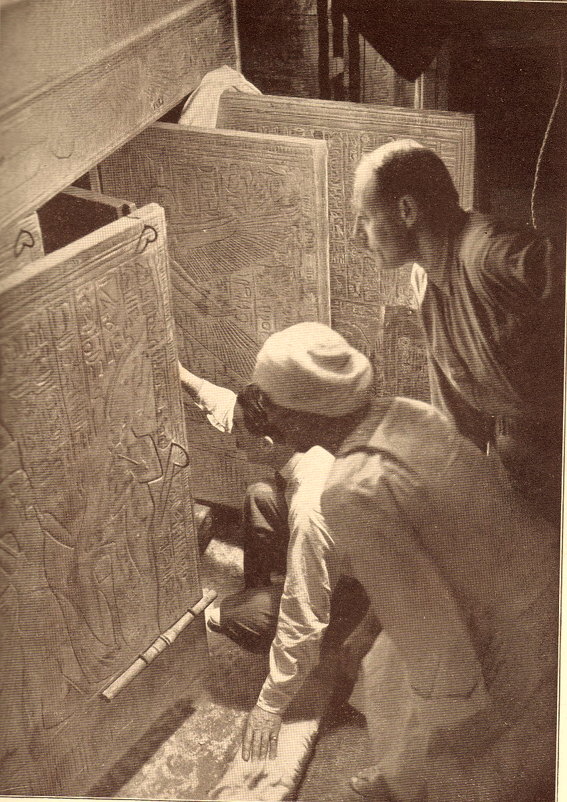
Howard Carter opent de graftombe
In het graf rustte de farao eeuwen in vrede tot 1922. Toen in 1922 archeoloog Howard Carter het graf van Toetanchamon ontdekte, werd dat gezien als de meest opzienbarende archeologische ontdekking van de 20ste eeuw.
Waarom was dit graf zo bijzonder dan?
Toen Howard Carter zijn ontdekking deed, waren er al meer Egyptische graven ontdekt. Veel daarvan hadden voordat de archeologen het graf gevonden hadden al een bezoekje gehad van grafrovers, die goed konden verdienen aan de kostbare kunstvoorwerpen uit de graven. Het graf van Toetanchamon was echter vrijwel ongeschonden. Hoewel het graf van Toetanchamon dus niet het grootste of belangrijkste graf was, was het wel het meest complete. Er stonden meer dan 3500 voorwerpen in dit graf. Deze varieerden van sieraden tot muziekinstrumenten tot beeldjes van dienaren, bedoeld om de farao te helpen in het hiernamaals. Het meest bijzondere voorwerp in het graf was op de mummie van Toetanchamon te vinden: het dodenmasker van de farao.
Howard Carter opent de graftombe

Slide 5
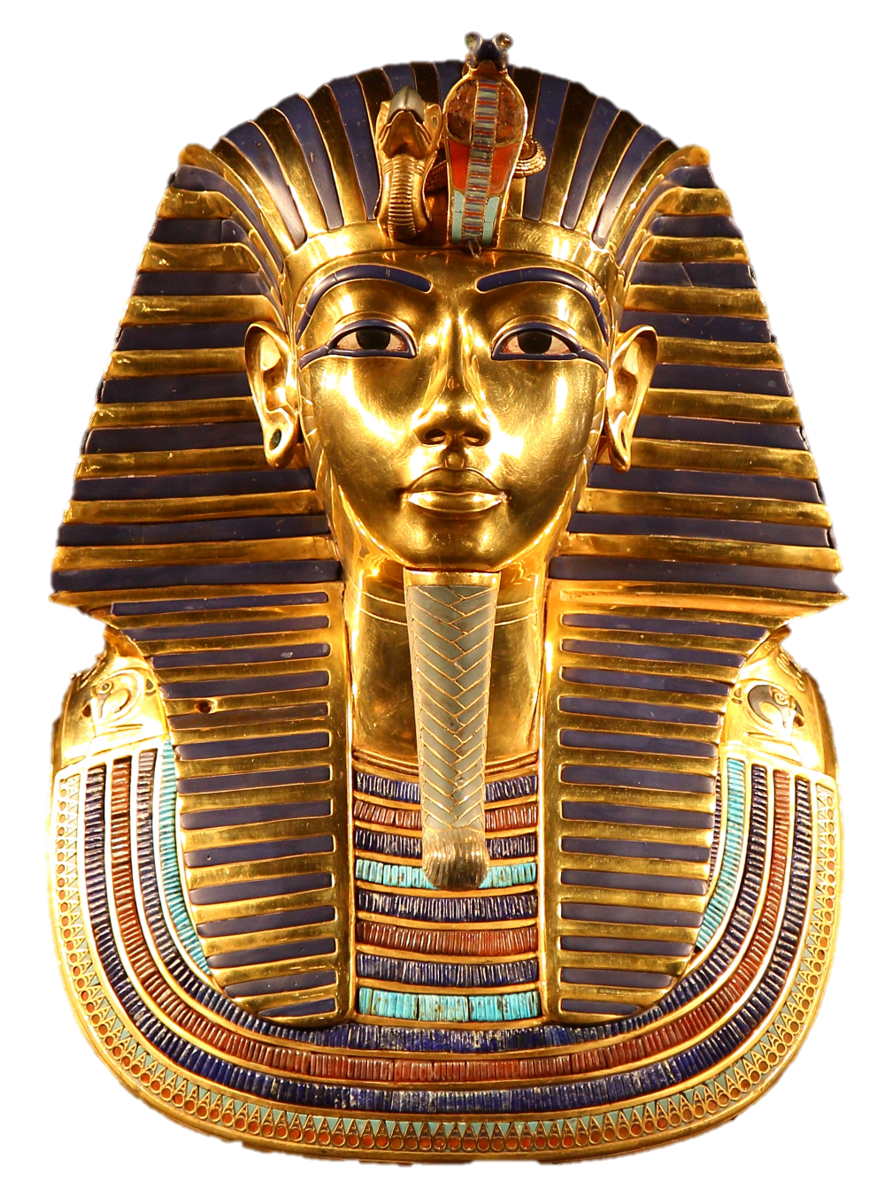
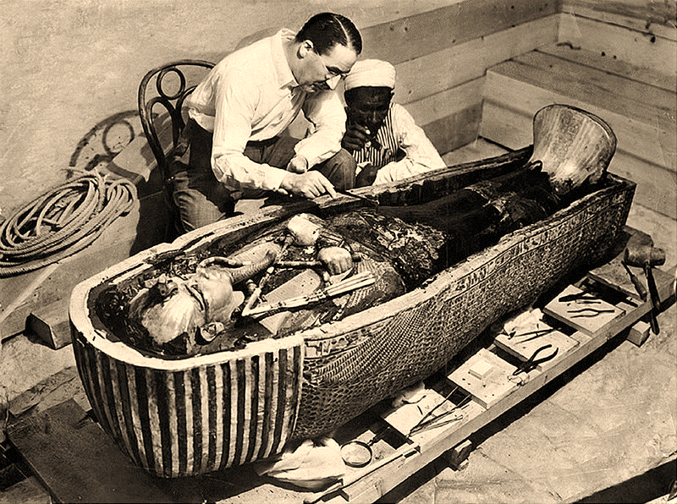
Dodenmasker, dat klinkt griezelig
Valt wel mee. Een dodenmasker is niet een griezelig masker in de vorm van een skelet. Het is een rijk versierd gouden masker dat over het gezicht van de mummie geplaatst werd en de overledene voorstelde. Niet echt iets om nachtmerries van te krijgen dus.
Bijzonder aan het masker van Toetanchamon is dat het nog helemaal gaaf was en vooral dat er heel veel goud in verwerkt was. Daarnaast was het ook nog heel mooi gemaakt en een knap gezicht.
Howard Carter en de mummie van Toetanchamon

Slide 6
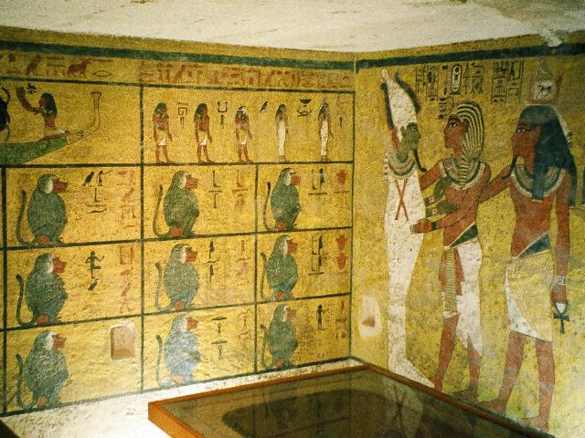
Een knappe man dus die Toetanchamon?
Mogelijk was het dodenmasker helemaal niet voor Toetanchamon gemaakt, maar lag het toevallig nog klaar omdat het niet gebruikt was bij de begrafenis van een van zijn voorgangers. De trekken van het masker zijn dus niet een directe afspiegeling van die van de farao, maar meer een idee van het schoonheidsideaal van het oude Egypte. Toetanchamon was zelf niet echt een klassieke schoonheid. Hij had meerdere afwijkingen, waaronder mogelijk een hazenlip.
Een muurschildering in het graf van Toetanchamon

Slide 7
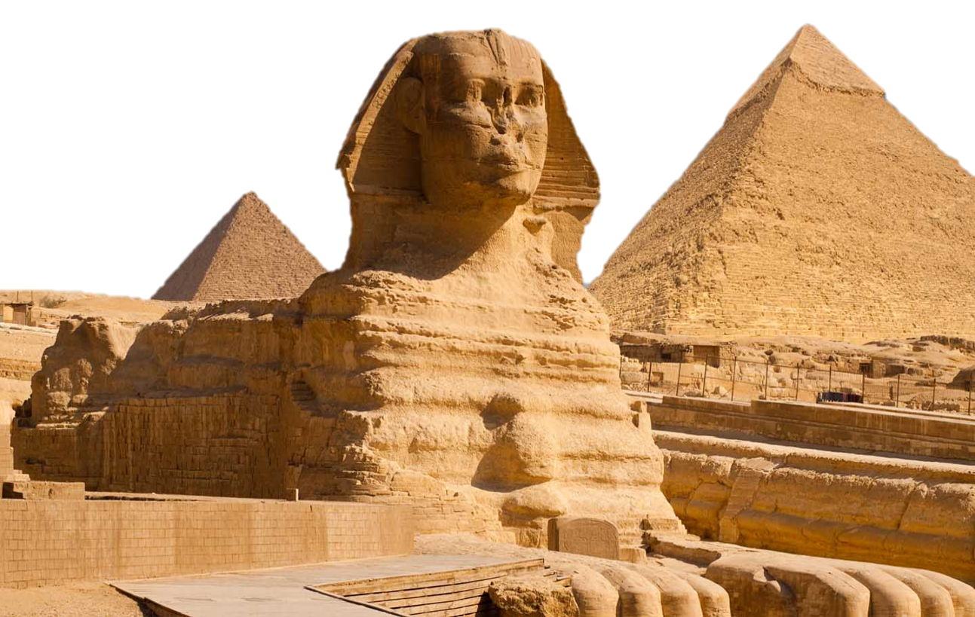
Is Toetanchamon nu nog gevaarlijk?
Het masker van Toetanchamon is nu te zien in het Egyptisch Museum in Caïro. In 2014 was de baard van het masker afgebroken en met een slordige restauratie weer vastgezet. Inmiddels is de baard weer netjes gerepareerd en is het masker weer in het museum te bewonderen. De farao zelf ligt inmiddels weer in zijn, nu wat minder luxueuze, graf. Voor zover bekend heeft de vloek van de farao nog geen museummedewerkers
of –bezoekers
getroffen.
Dus er is geen spannend verhaal?
Toch wel! Het verhaal gaat dat Howard Carter en de archeologische expeditie die het graf van Toetanchamon gevonden hadden de expeditieleden hier wel een hoge prijs voor moesten betalen. Ze kregen te maken met de vloek van de farao. Veel van de expeditieleden stierven een voortijdige en soms mysterieuze dood. Carter zelf werd echter 64 jaar oud en leek niet getroffen te zijn door de vloek van de farao. Hoewel het vroegtijdig overlijden van de expeditieleden nu als toeval gezien wordt, kunnen lang afgesloten graftombes wel hoge concentraties gevaarlijke bacteriën en schimmels bevatten en zo een soort biologisch wapen worden voor de dode farao. Er zit dus toch een kern van waarheid in het idee van de vloek van de farao.

Slide 8
DIT WIL JE WETEN OVER DE VENETIAANSE MASKERS DIE TIJDENS DE CARNAVAL IN VENETIË GEDRAGEN WORDEN
Geschiedenis Venetiaanse maskers
Sinds 1296 werden er maskers gedragen in Venetië. Hoe dit precies ontstond is onduidelijk, des te meer is het bijzonder dat vandaag de dag Venetië nog steeds de stad van de maskers is..

Slide 9
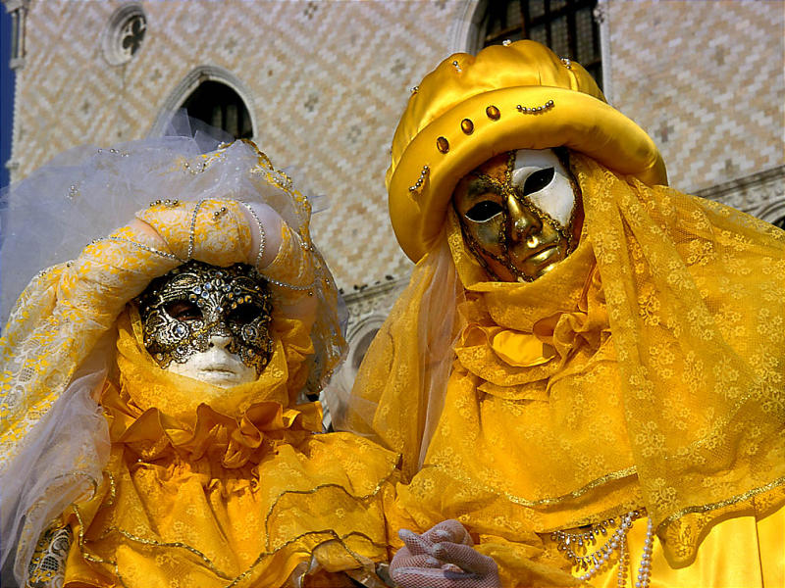
Geschiedenis Venetiaanse maskers
Maskers waren het ideale middel om de sociale status te verbergen en de anonimiteit te waarborgen. Immers niemand wist wie er achter het masker schuilging. Er was ook een wet die zei dat niemand met een masker gearresteerd kon worden omdat men op dat moment een rol vervulde.

Slide 10
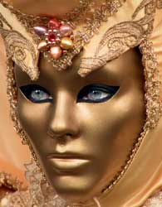
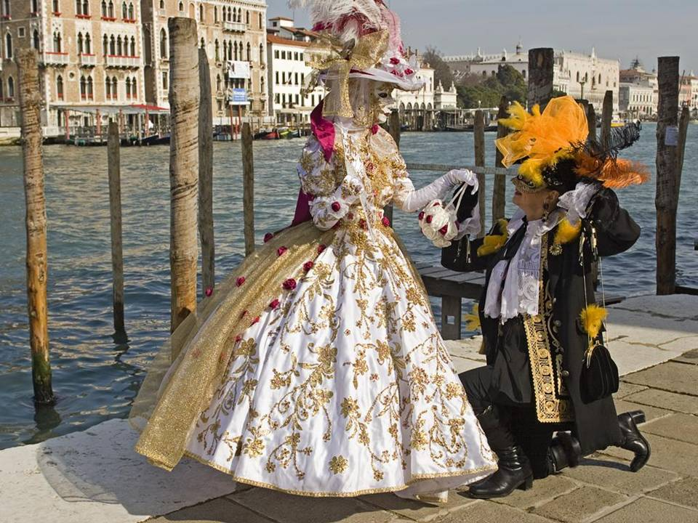
Geschiedenis Venetiaanse maskers
De Venetiaanse maskers mochten gedragen worden tussen 5 oktober en Kerstmis, op 2e Kerstdag, Vastenavond en tijdens Hemelvaart. In de 18e eeuw werden de wetten aangepast en mocht men nog drie maanden per jaar een masker dragen.

Slide 11
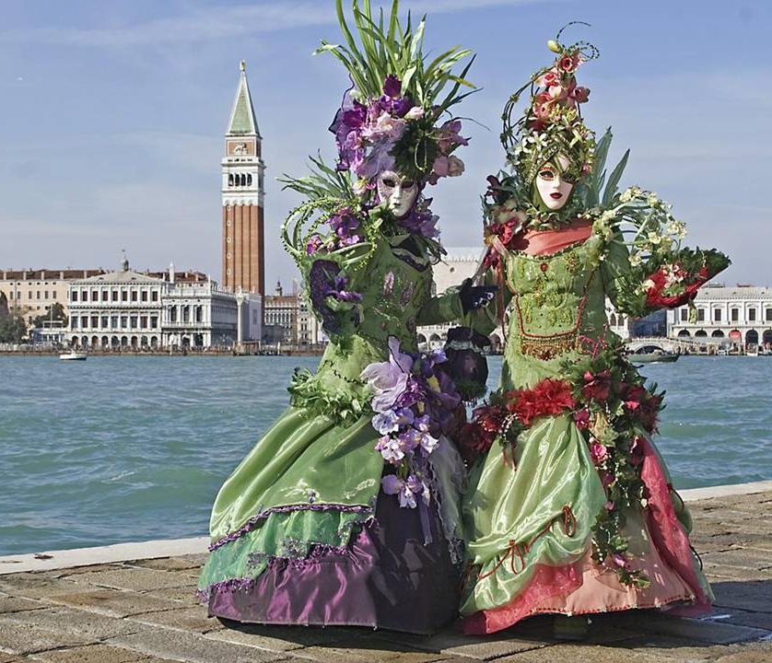
Betekenis van Venetiaanse maskers
Bijzonder is dat als je je erin verdiept je er pas achter komt dat elk Venetiaans masker een geschiedenis heeft. Het Venetiaanse masker staat ergens voor. Sommige maskers worden alleen gedragen door mannen, andere alleen door vrouwen.

Slide 12
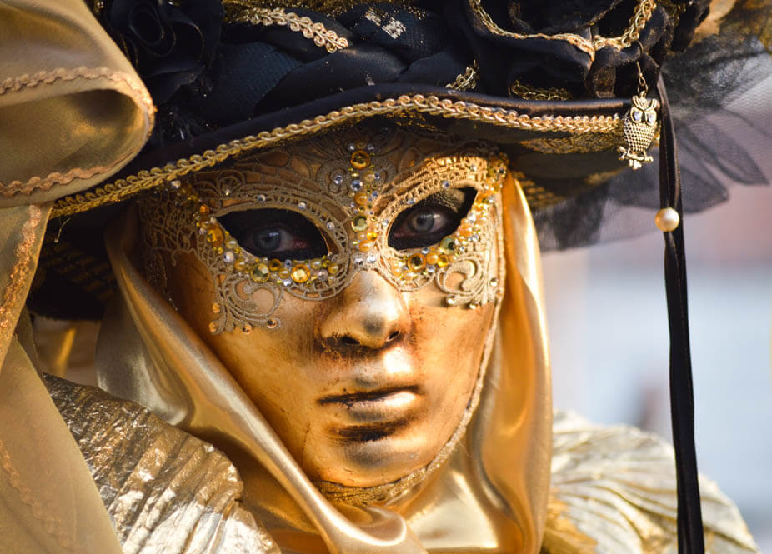
Betekenis van Venetiaanse maskers
Bijzonder is dat als je je erin verdiept je er pas achter komt dat elk Venetiaans masker een geschiedenis heeft. Het Venetiaanse masker staat ergens voor. Sommige maskers worden alleen gedragen door mannen, andere alleen door vrouwen.

Slide 13
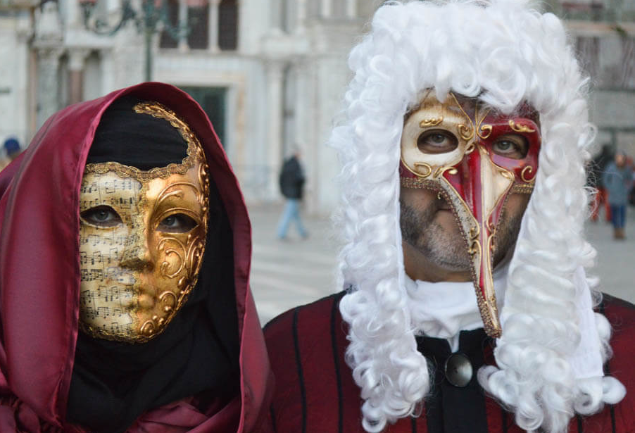
Betekenis van Venetiaanse maskers
Pantalone, Venetiaans masker met lange neus. Het pantalone (degene die de broek draagt) masker is herkenbaar aan de gefronste wenkbrauw, dat staat voor oudemans wijsheid en de lang gehaakte neus.

Slide 14
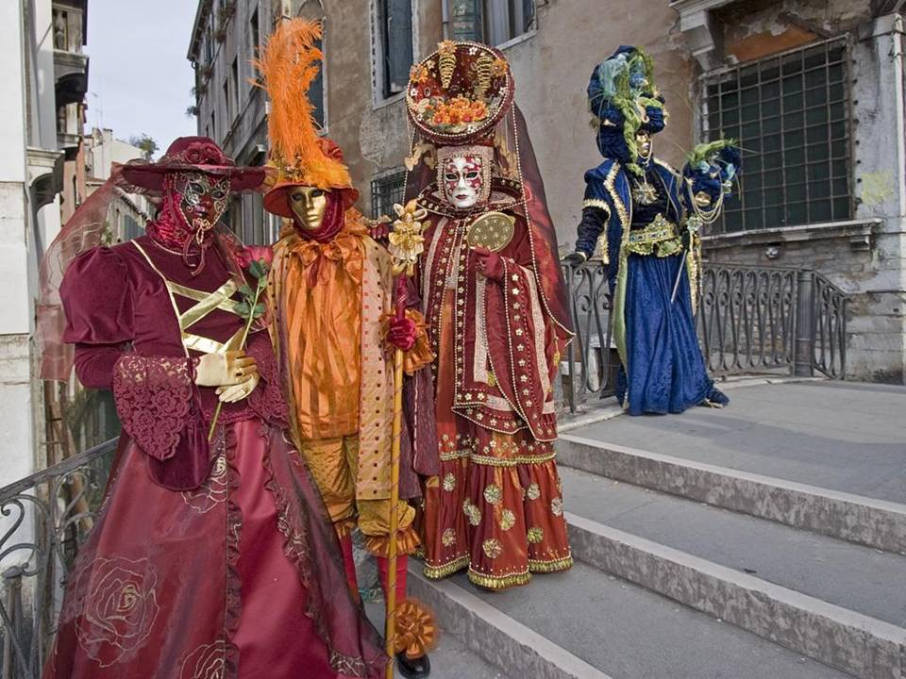
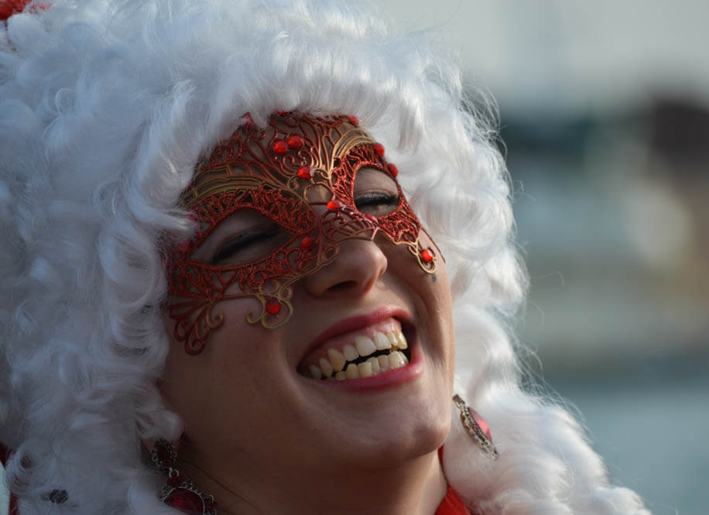
Betekenis van Venetiaanse maskers
Columbia masker
Het halve Columbia masker is de vrouwelijke tegenhanger voor de Bauta. Dit masker werd pas later populair in het Italiaanse theater.

Slide 15
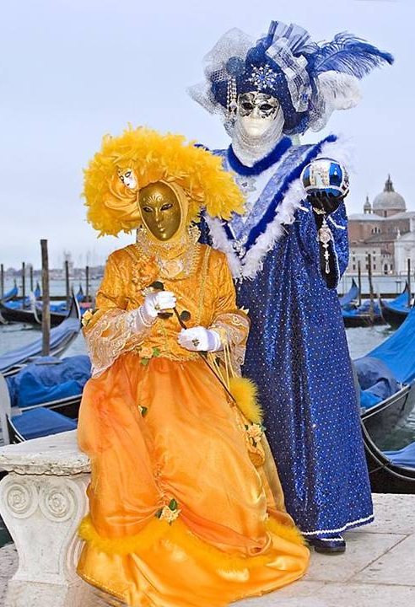
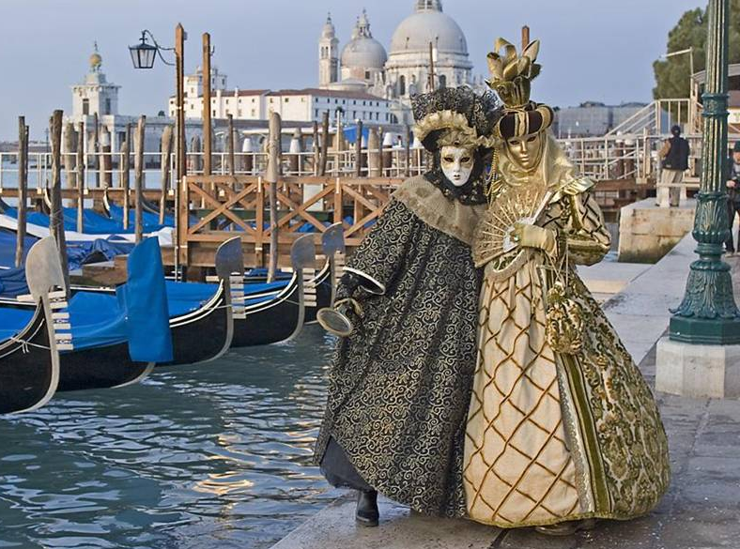
Betekenis van Venetiaanse maskers
Moretta masker of Servetta Muta
Het Moretta masker of Servetta Muta is een klein zwart masker zonder gezichtseigenschappen betekent en staat voor ‘de donkere’ of ‘de stomme knecht’. Het is een van de bijzonderste maskers omdat het gedragen wordt door een knop die je met je tanden vasthoudt. Zo was je automatische de ‘zwijgzame knecht’. De enige manier om in gesprek te komen was door het masker af te doen.

Slide 16
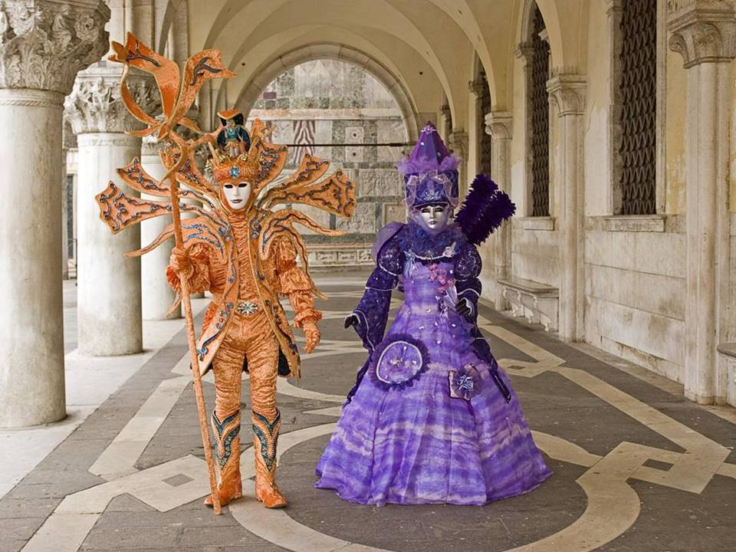
Betekenis van Venetiaanse maskers
Bauta Masker
Met het dragen van het bauta masker waanden mannen zich vroeger volledig anoniem door Venetië. Het was verplicht om dit masker te dragen als je in de politiek werkte. Omdat het masker het gehele gezicht bedekt wist niemand wie welke beslissing precies had genomen.

Slide 17
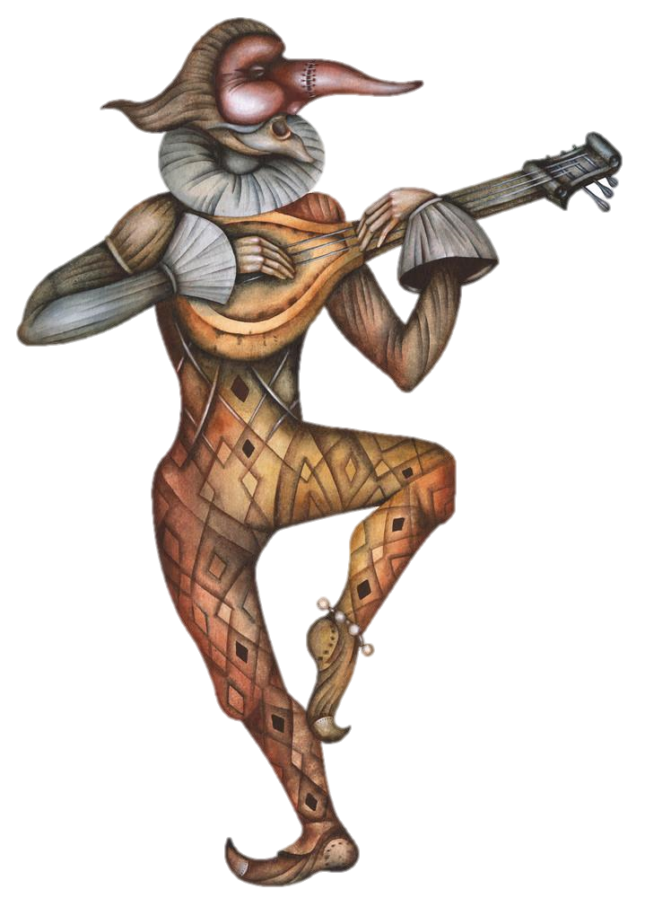
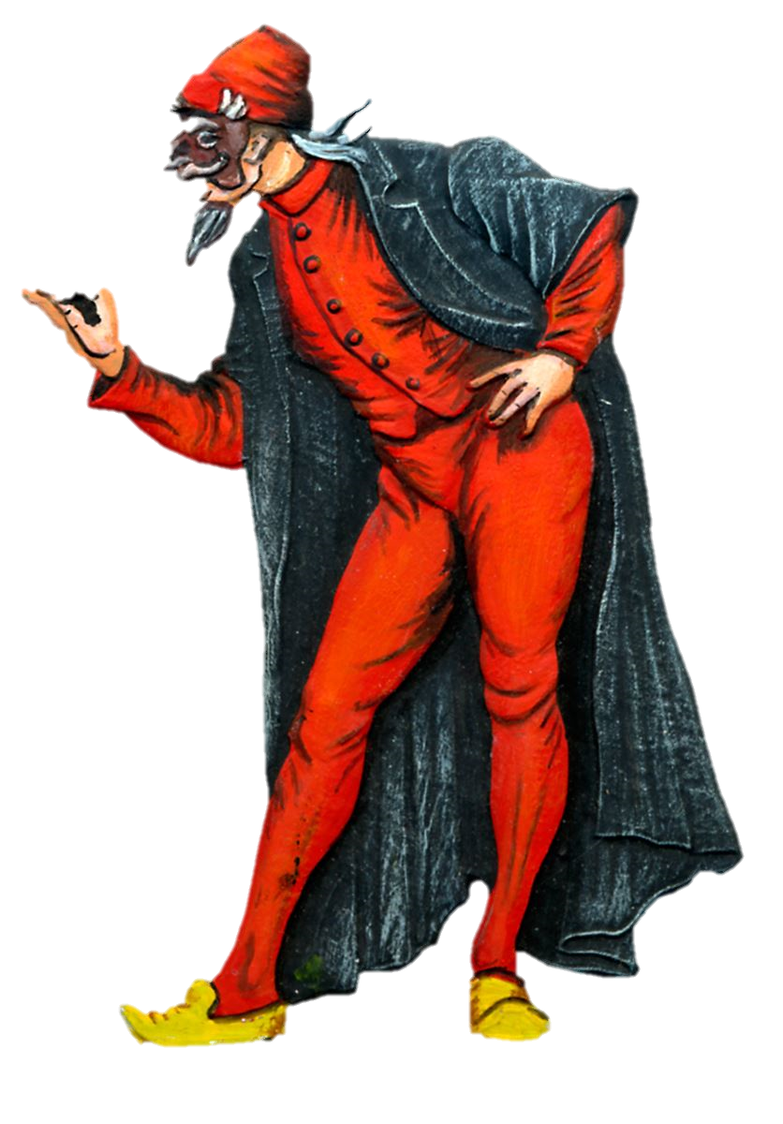
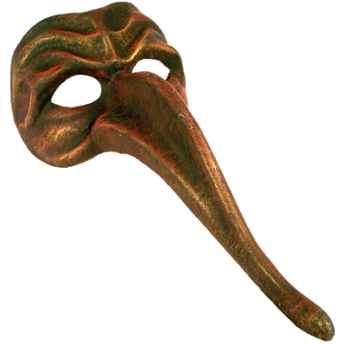
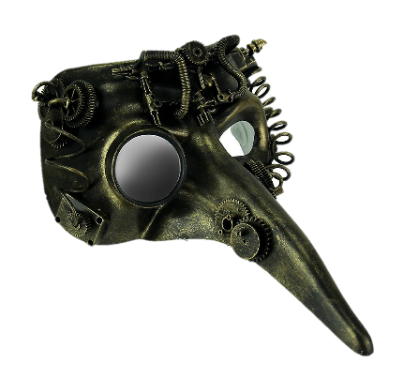
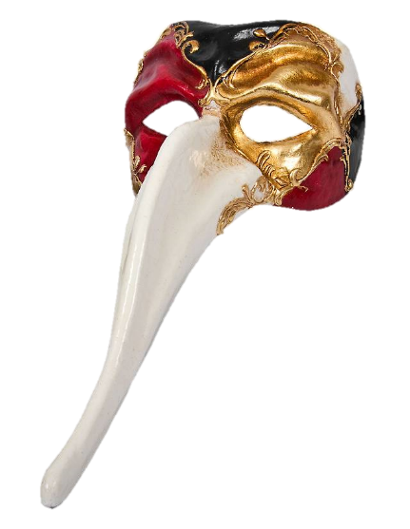
Betekenis van Venetiaanse maskers
Zanni masker
Draag je het Zanni masker dan wordt je vergeleken met de dorpsgek. De lage wenkbrauw vertegenwoordigt zijn gebrek aan intelligentie, evenals zijn lange neus..

Slide 18
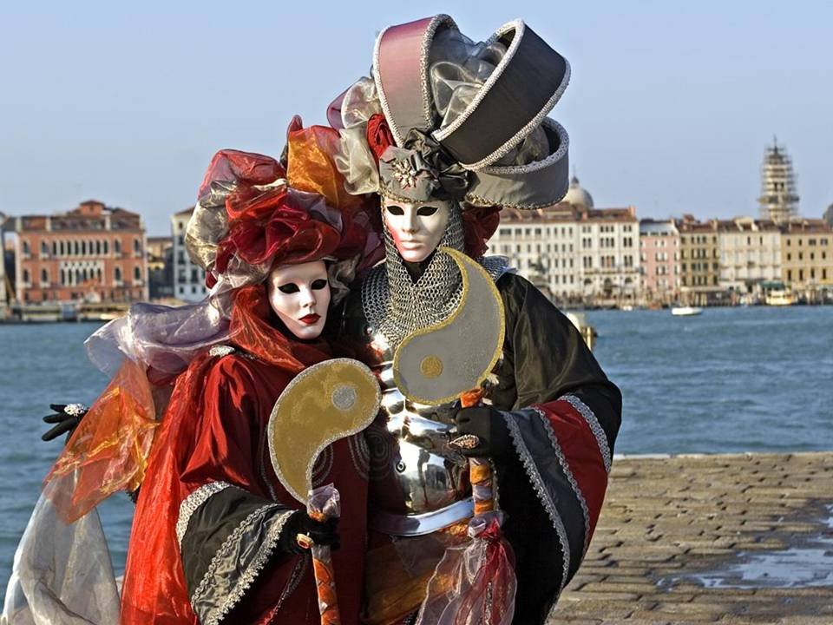
Betekenis van Venetiaanse maskers
Larva of Molto, volledig bedekt gezichtsmasker
Het Larva (geest) of Molto (gezicht) masker verbergt het gehele gezicht. In tegenstelling tot het bauta masker kan je met dit masker niet eten of drinken. Een ideaal masker voor een mysterieuze entree.

Slide 19
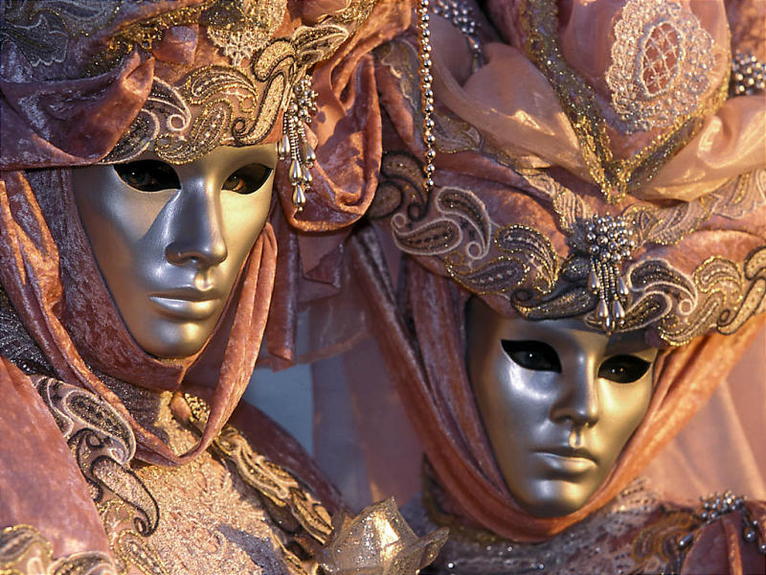
Betekenis van Venetiaanse maskers
Katachtige masker ‘Knaga’
Het katachtige masker ‘Knaga’, werd gedragen door mannen die zich als vrouw willen verkleden en was het product van een maas in de Venetiaanse wet.

Slide 20
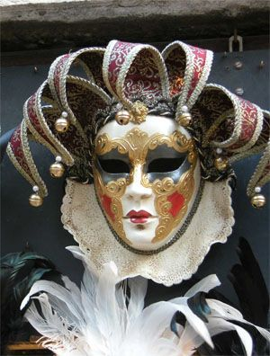
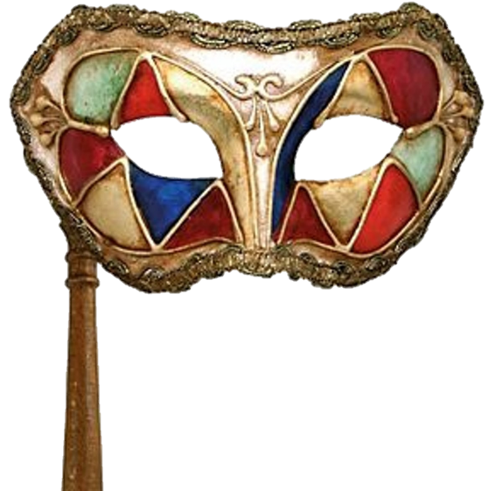
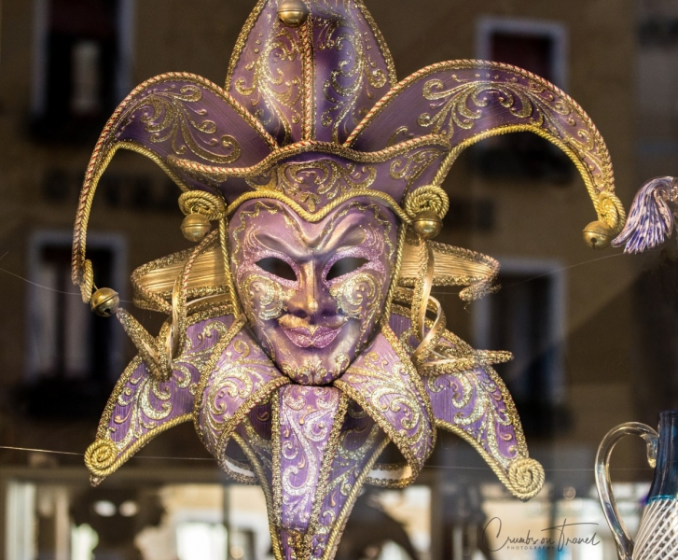
Betekenis van Venetiaanse maskers
Arlecchino masker, harlekijn
De tegenhanger van het Pantalone masker is het Arlecchino masker. Het masker wordt gepresenteerd als een nobele wilde en gaat gepaard met kleurrijke kleding van een joker.

Slide 21
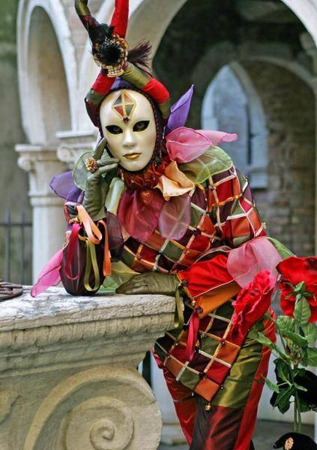

Slide 22
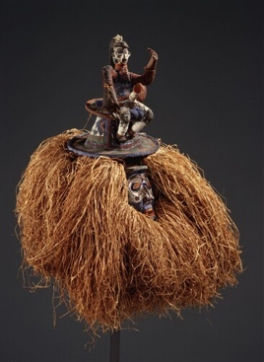
Dansmasker uit Congo
Dansmaskers werden gebruikt bij allerlei rituelen. Meestal gedragen door mannen. Ze werden gesneden uit hout en versierd met natuurlijke materialen. De makers waren echte kunstenaars.

Slide 23
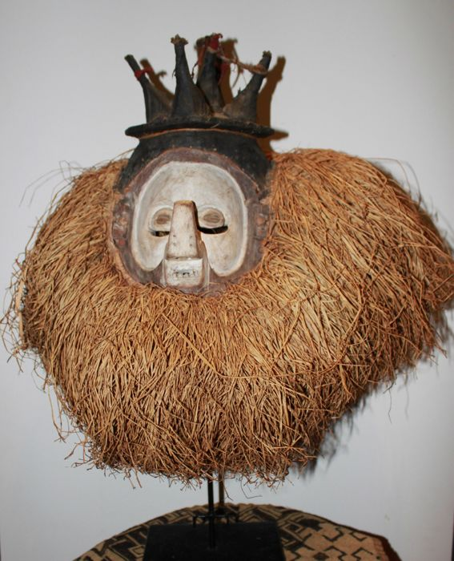
Dansmasker van de Taka-stam uit Congo
Dergelijke dansmaskers werden gebruikt bij de besnijdenis van jongens. De maskers werden gedragen bij wijze van bescherming tegen kwade invloeden.

Slide 24
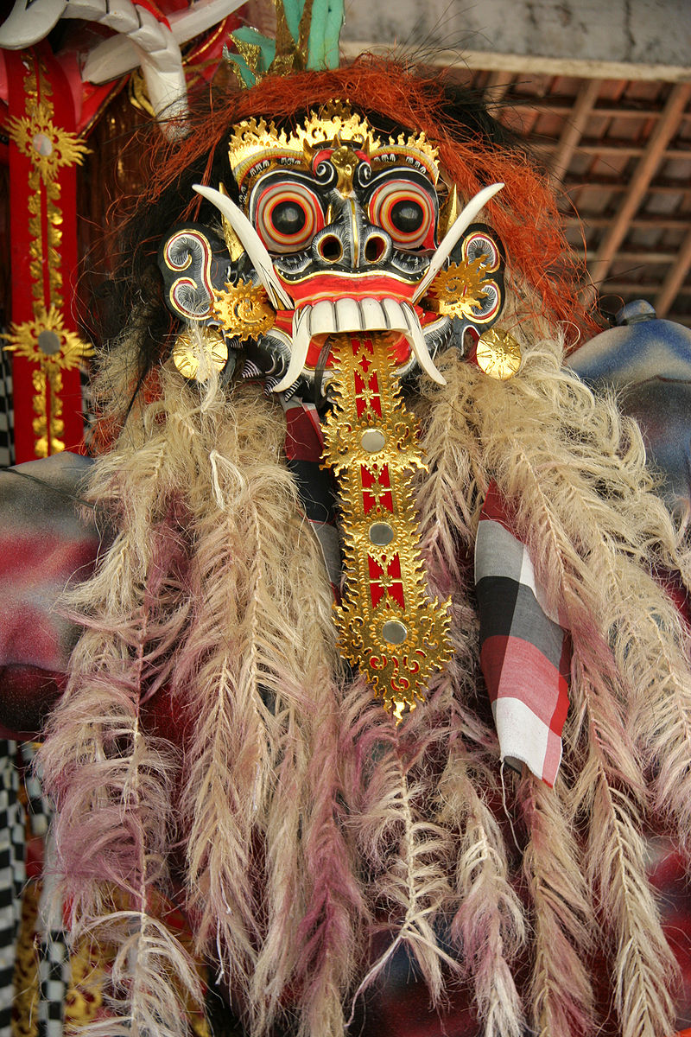
Maskers uit Bali
Bali staat bekend om haar vele kleurrijke maskers, die prachtig uit hout zijn gesneden.
Van oorsprong werden ze gebruikt om boze geesten te verjagen of om doden te begeleiden naar de hemel.

Slide 25
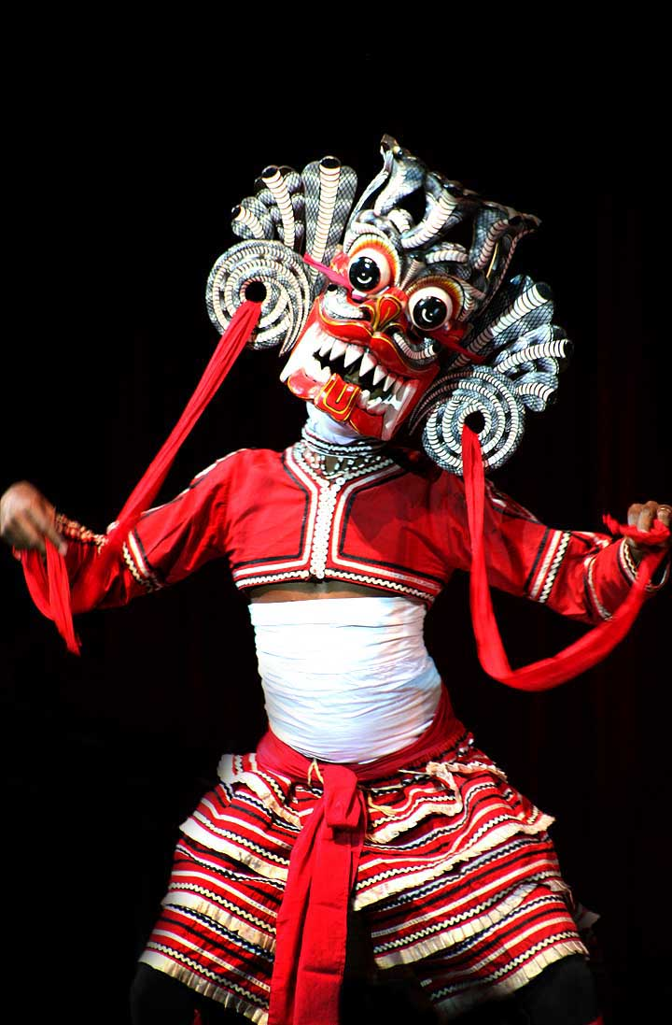
Maskers uit Sri Lanka
In Ariyapla in Sri Lanka bestaat zelfs een masker-museum. Hier zijn veel beschilderde maskers te zien. Die werden gebruikt bij traditionele dansen en ceremonies.

Slide 26
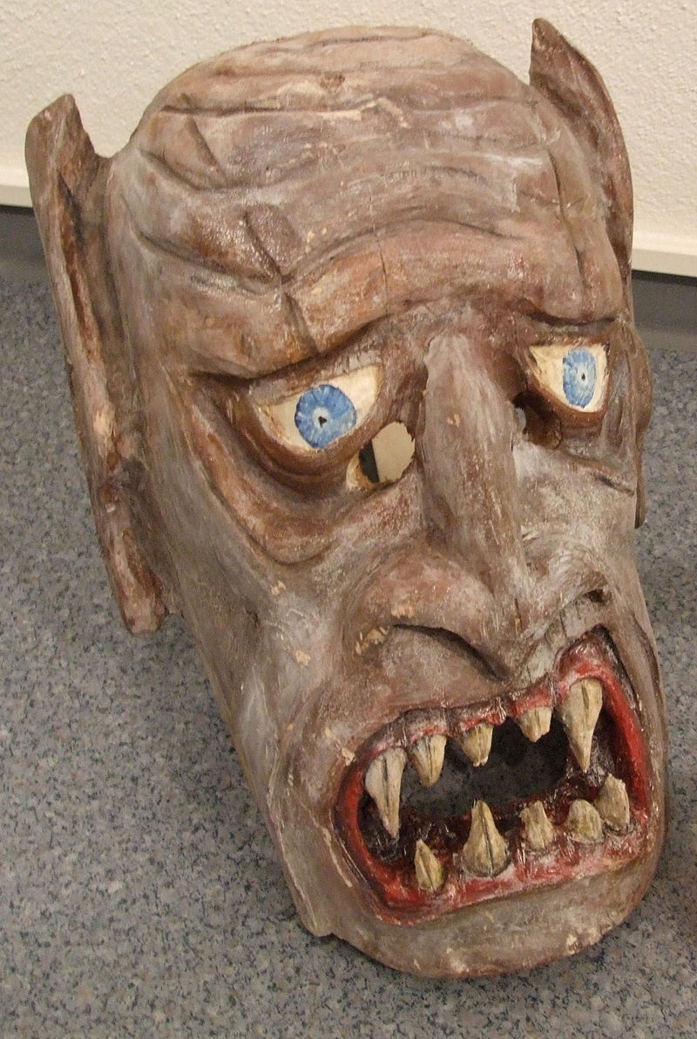
Zwitserland
In Zwitserland kent men de uitbeelding van Krampus, een beestachtige demon. Vroeger droegen jonge mannen deze maskers met Sinterklaas. Stoute kinderen werden bang gemaakt, brave kinderen kregen geschenken.

Slide 27
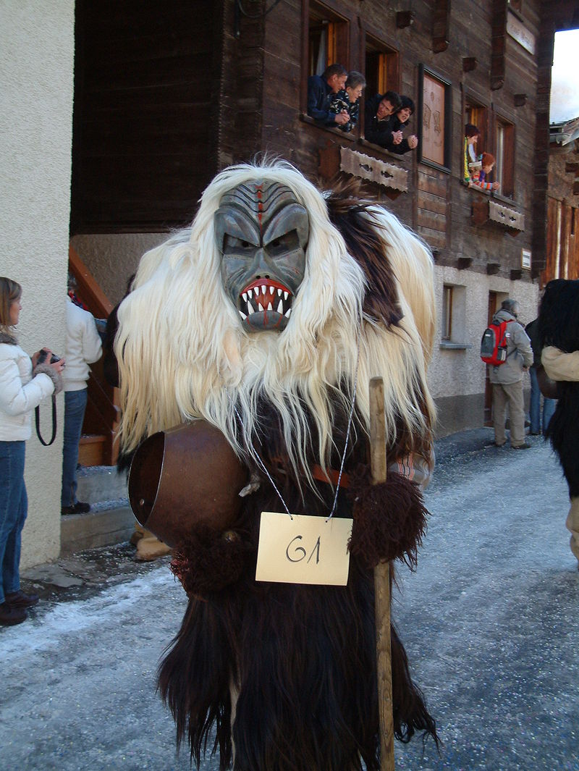
Zwitserland
Carnavalsmasker uit Zwitserland.
Carnaval heet daar Fasnacht en men draagt dan houten maskers.

Slide 28
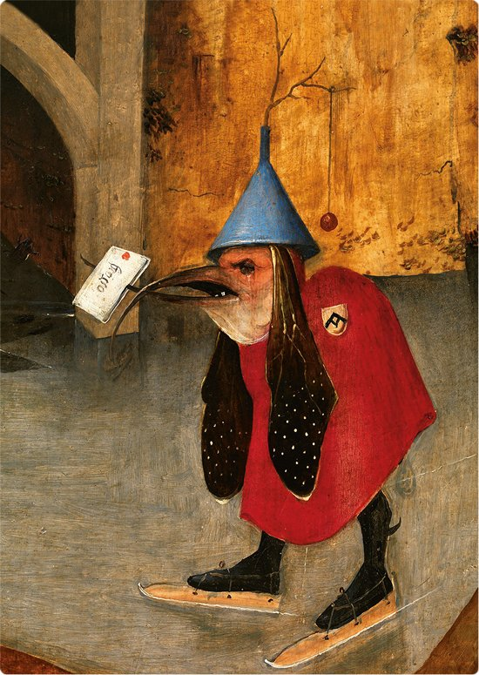
Maskers in de middeleeuwen
Het woord masker is afgeleid van het Franse woord masque dat weer afkomstig is van het Arabische maschara.
In de Romeinse tijd (6e eeuw voor Christus tot 4e eeuw na Christus) werden maskers gebruikt in het theater en als beeldhouwwerk op tempels en huizen. In het theater zijn het meestal levensechte gezichten.
In de middeleeuwen wilde de katholieke kerk geen verwijzingen meer naar heidense gebruiken. Maskers werden daarom vooral gebruikt in het theater, in manuscripten en als architecturale versiering. Satermaskers, dieren en monsters waren verboden. Maar desondanks waren er kunstenaars zoals Jeroen Bosch die mensen bleven uitbeelden met dierengezichten.

Slide 29
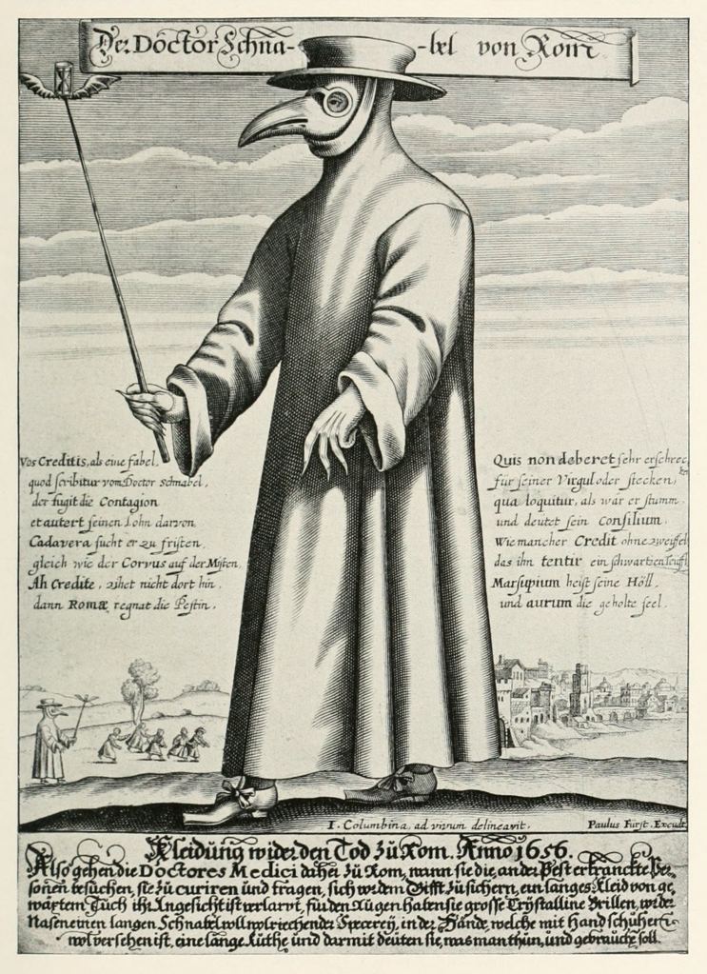
Snavelmasker van de pest-dokter
In de middeleeuwen was de pest een zeer besmettelijke ziekte. Om de zieken toch te kunnen behandelen droegen artsen een snavelmasker, gevuld met allerlei kruiden. Ze dachten daardoor beschermd te zijn tegen besmetting.

Slide 30
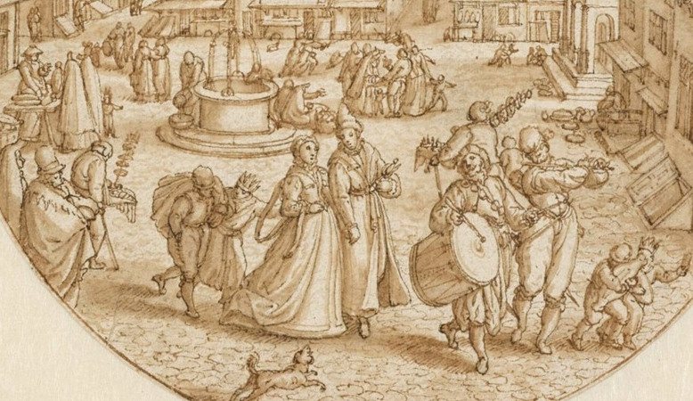
Feestende mensen
op de Grote Markt
Omstreeks 1587
(tekening Hans Bol)

Slide 31
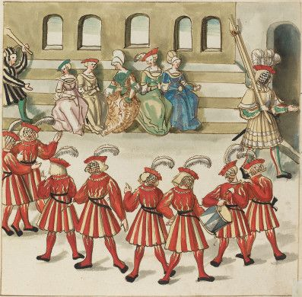
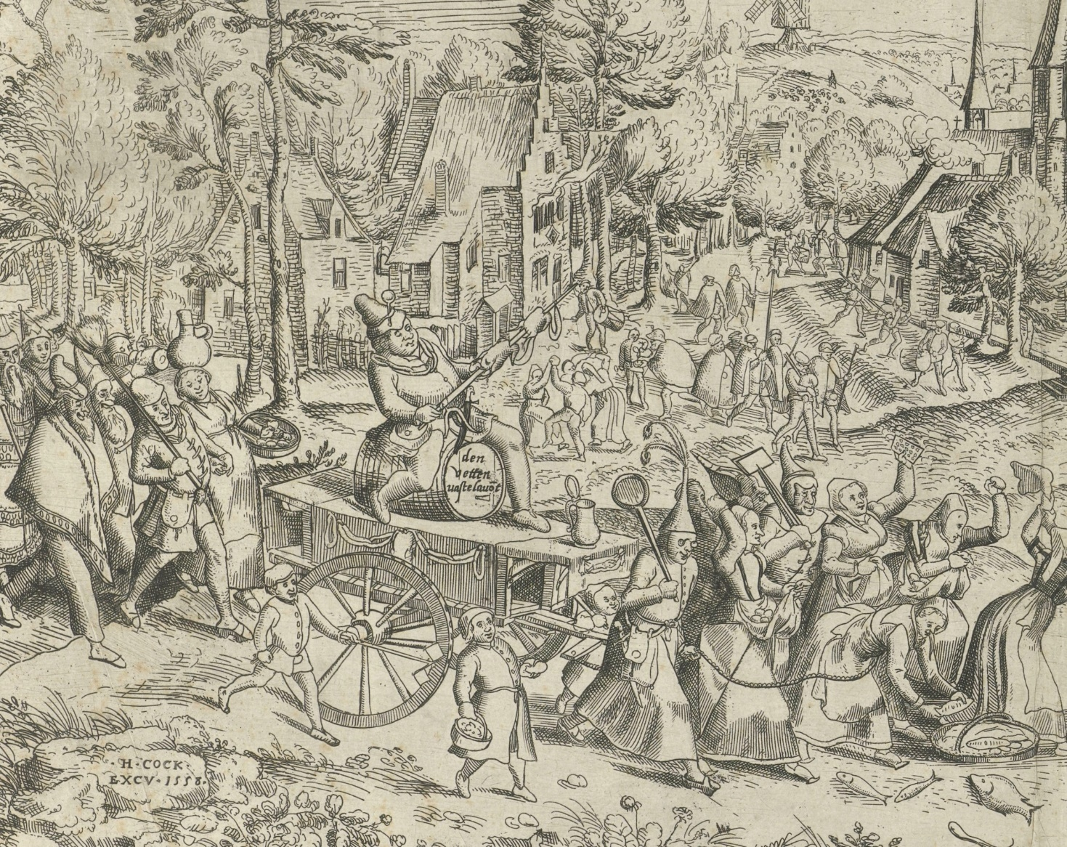
Maskerades in de middeleeuwen

Slide 32
Maskerades in de middeleeuwen
Maskerades waren tot aan de reformatie heel gebruikelijk. Niet alleen met vastenavond overigens, maar bij tal van omkeringsfeesten in de periode van 11 november (Sint Maarten) tot aan half-vasten.

Slide 33
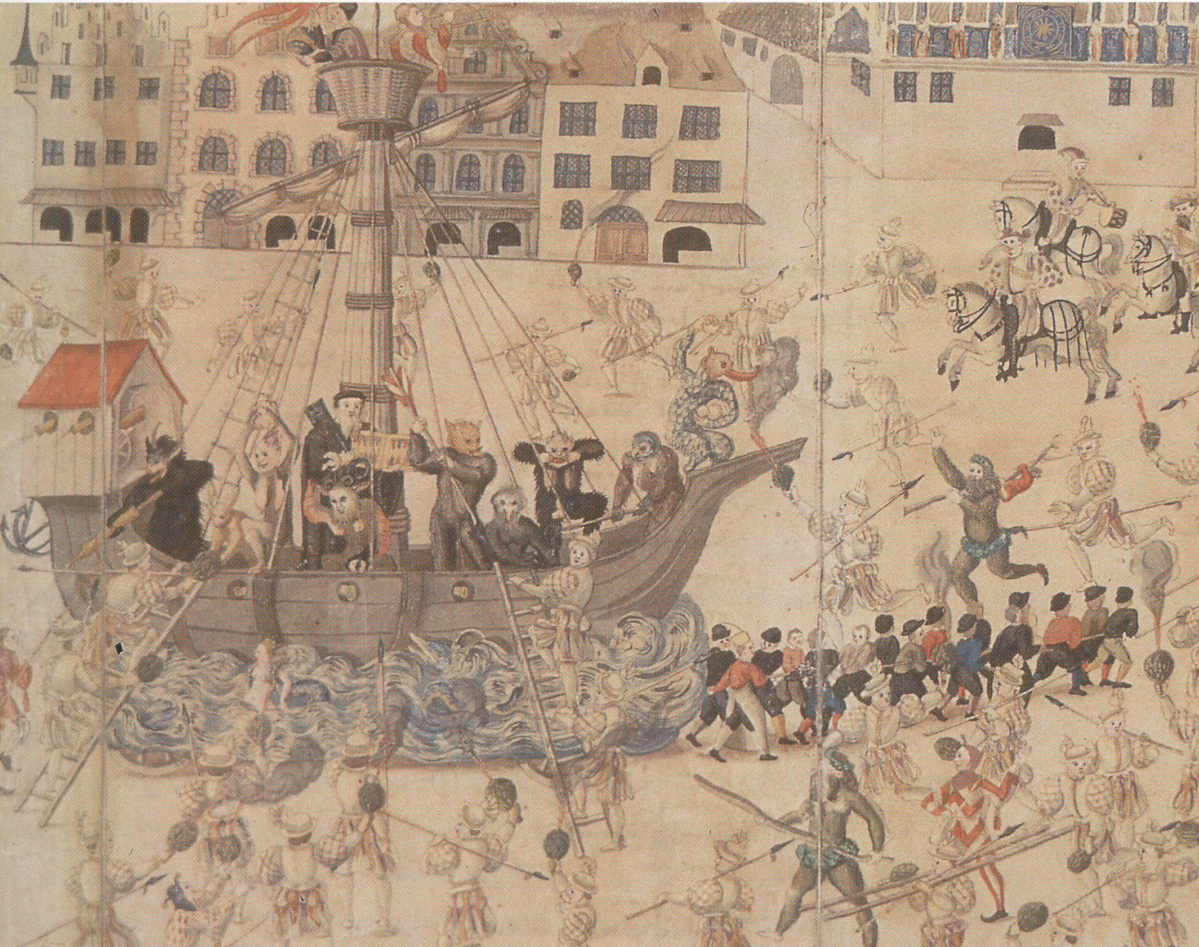
Blauwe Schuit
De Blauwe Schuit was in de middeleeuwen heel populair. Aan de voorstelling deden de jonge gezellen van het schippersgilde mee. Zij waren verkleed en gemaskerd en hun uitbeeldingen gingen over misstanden in de maatschappij.

Slide 34
Blauwe Schuit
Hier is de Blauwe Schuit in Neurenberg.te zien op een tekening uit 1539

Slide 35
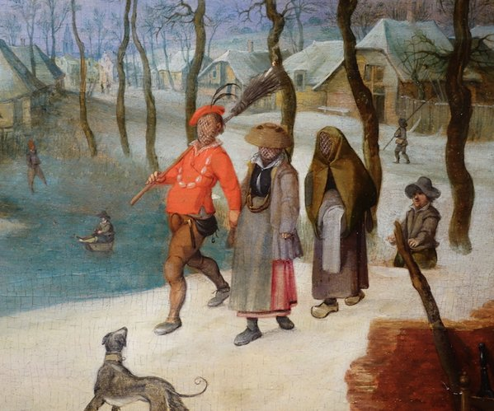
Maskers van gaas of van een net
Op dit schilderij van Sebastiaan Vranckx staan vastenavondvierders met een masker van gaas of gemaakt van een net.

Slide 36
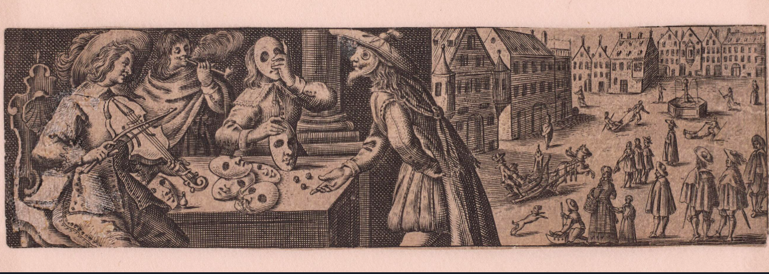
Vastenavond ca 1625
Tot in de 17e eeuw droegen voornamelijk jongens maskers tijdens vastenavond. Hier afgebeeld op een gravure van een onbekende kunstenaar. Er werd hier gedobbeld over de keuze van de maskers.

Slide 37
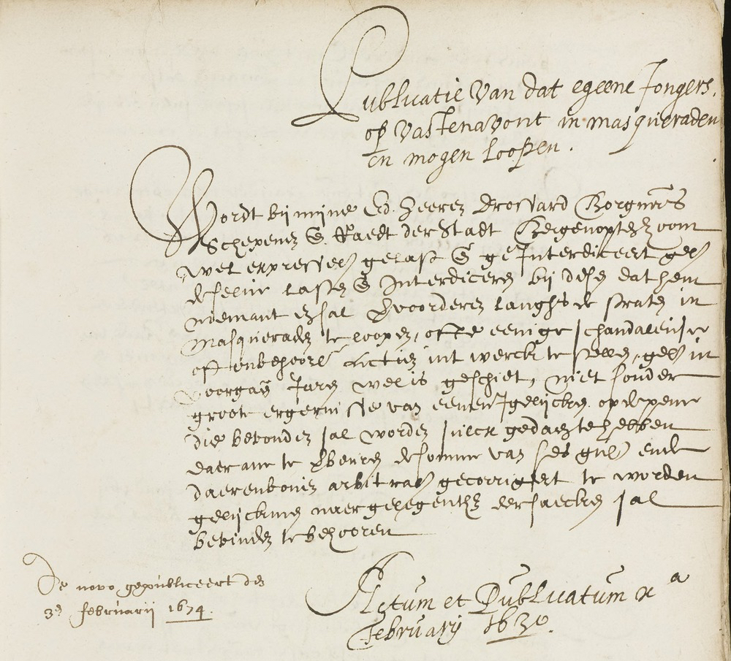
Verbod maskerades
Na de hervorming was het in de stad verboden om gemaskerd te lopen. Uit de publicatie van dit verbod blijkt dat het vooral jongens waren die met vastenavond gemaskerd over straat gingen.
Deze publicatie is gedateerd 10 februari 1630. De boete op de overtreding bedroeg zes gulden.

Slide 38
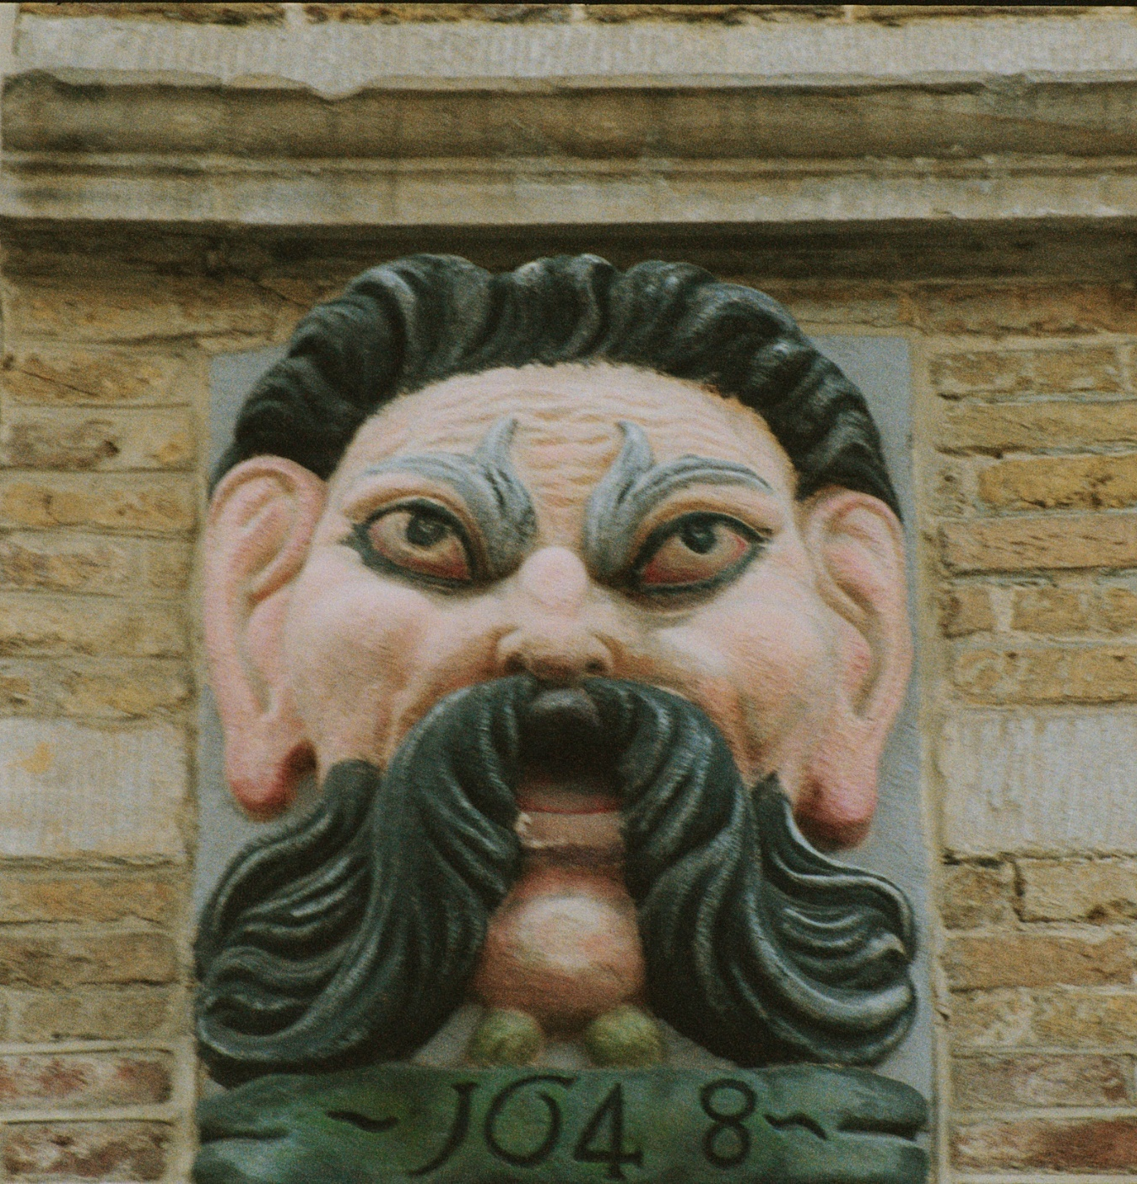
Gevelmaskers
Van een geheel ander soort waren de gevelmaskers, bedoeld als versiering.
Sinds de 17e eeuw was dit gebruik heel populair. Hier is een van de gevelmaskers te zien van het huis Rennenberg op de Vismarkt. Het is gemaakt in 1648.

Slide 39
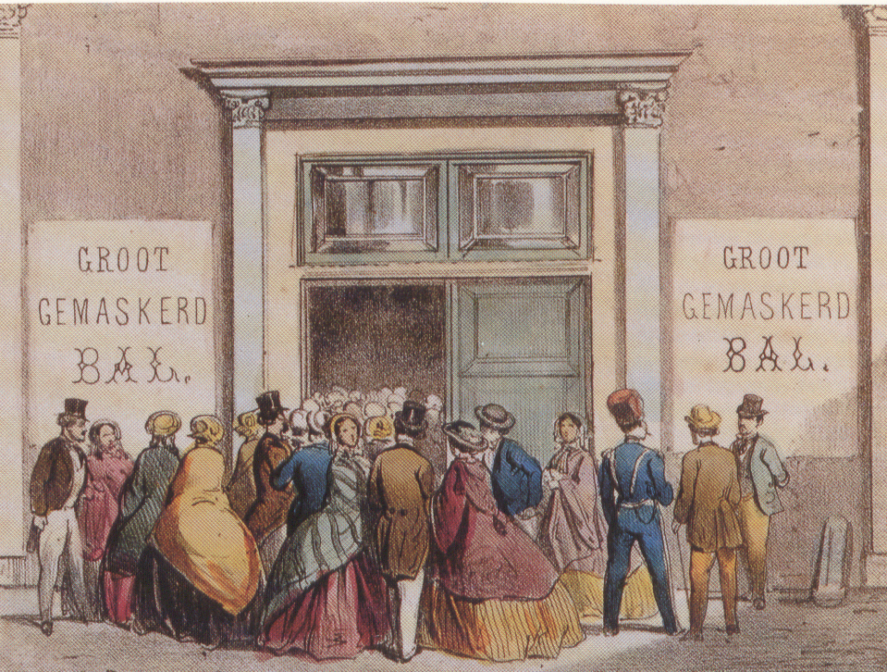
Tot 1819 werd "het loopen van masquerades" op straffe van een boete van zes gulden.
In dat jaar kwam er een nieuwe verordening waarin maskerades werden toegestaan, mits:
1. Geen kostuum gebruikt werd waarmee de goede zeden gekwetst konden worden.
2. geen militair kostuum of geestelijk gewaad.

Slide 40
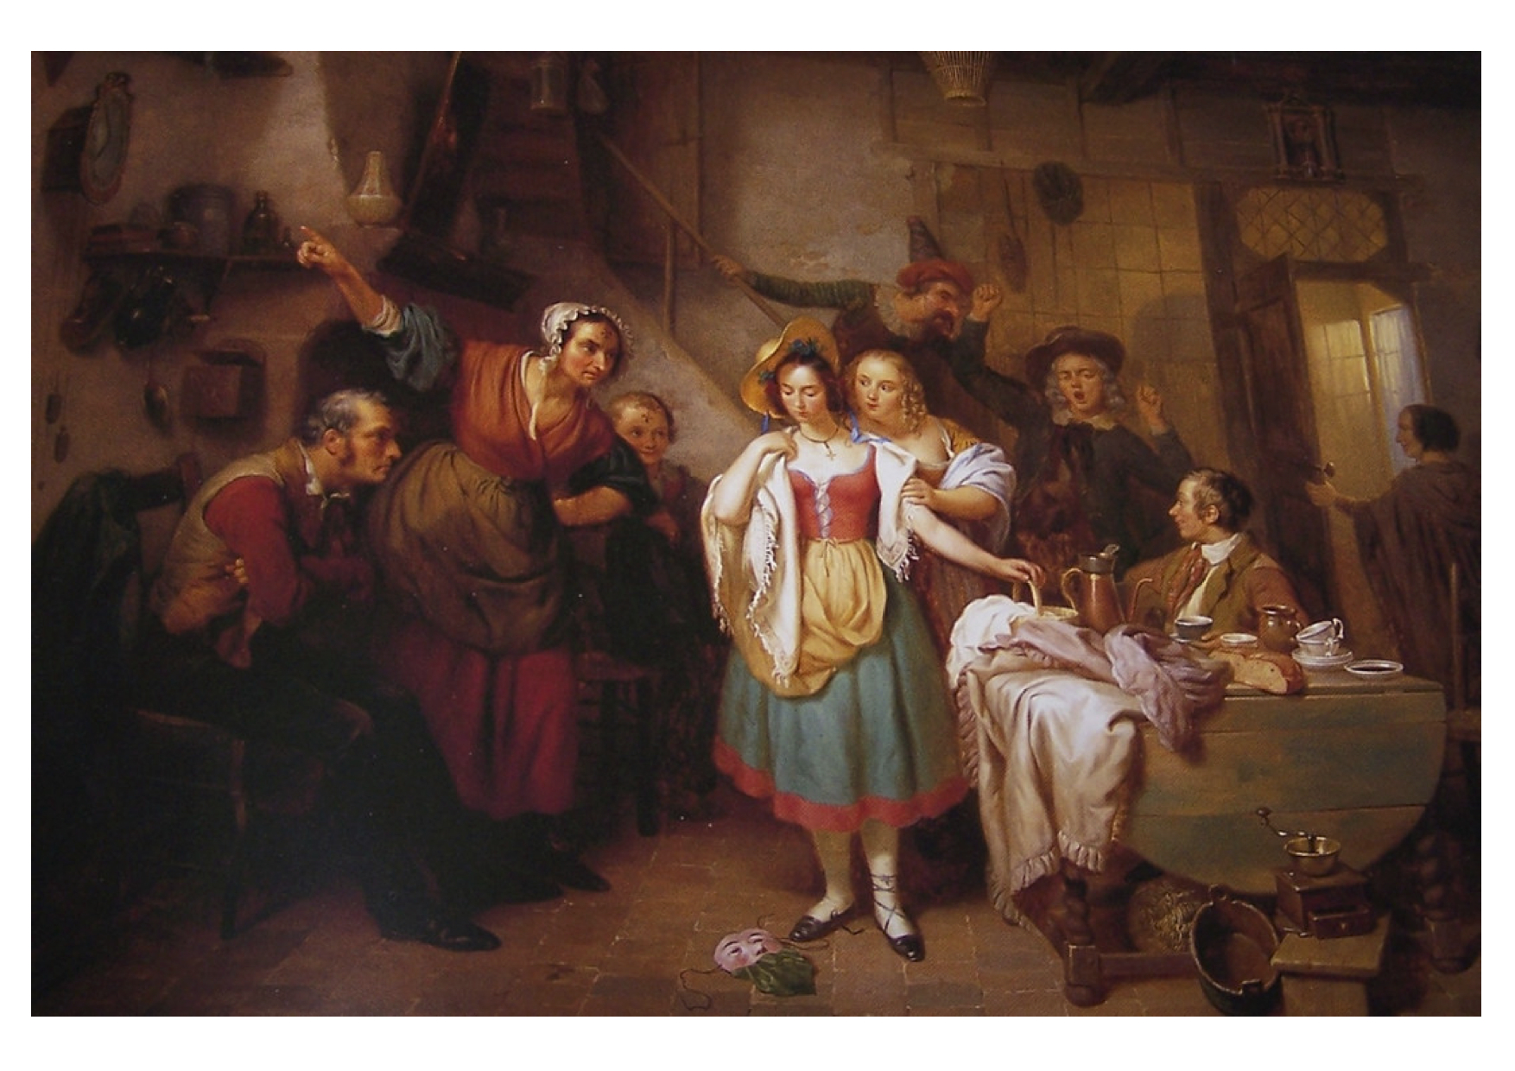
Aswoensdag
Op aswoensdag liet emn letterlijk zijn masker vallen, zoals hier is te zien op een schilderij van Basil de Loose, begin 19e eeuw.

Slide 41


Slide 42

Optocht in 1900
Hier is de optocht in 1900 te zien. Carnavalswagens en grote poppen, maar het publiek was amper verkleed. Geen masker te bekennen.

Slide 43



Slide 44

Prins Warringa (met oogmasker) en de boerenploeg in 1930. Midden een boer met het zgn gaper-masker.

Slide 45

De Gaper, van Duitse origine
Eric Elich heeft de herkomst van De Gaper uitgezocht en kwam tot de ontdekking dat de Gaper uit Duitsland afkomstig is en rond 1920 door een maskerfabriek werd aangeduid als ‘Onkel Freundlich’.

Slide 46

Prins Nilles d’n eerste
Kees Becht was de eerste prins vastenavend na de Tweede Wereldoorlog. Hij was een groot pleitbezorger van het dragen van maskers. Met een masker was iedereen gelijk, zo was zijn devies.

Slide 47

Het Ezelskarreke
Het ezelskarreke was in feite de eerste prinsenwagen. Het ontwerp was van Louis Weyts. Hij introduceerde een nieuwe manier van maskers en koppen maken. Met een contramal van gips kon men van papier de prachtigste maskers en koppen maken.

Slide 48


